Slide 1
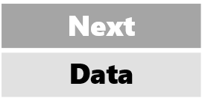
Array
1 | 2 | 3 | 4
Linked List
Head
Node
Node
Node
Node
Tail
 | Next
1 | Next
2 | Next
3 | Next
4 | Next
 | Next
Node
다음 노드의 주소를 저장
데이터를 저장

